Slide 1
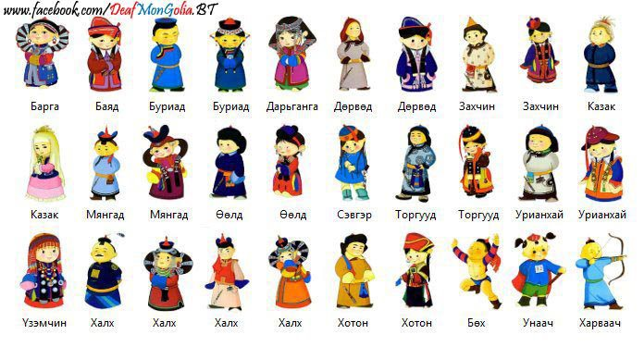
Монгол үндэсний хувцас

Slide 2
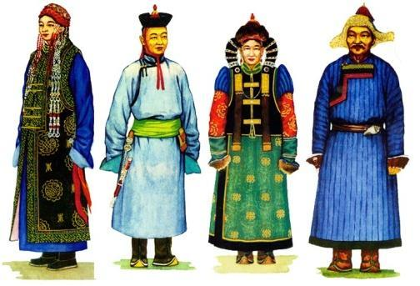
Монгол үндэсний хувцас
Үндэсний хувцас нь тухайн хүрээлэн буй орчин, талаар морь унан давхих, гэрт байхад эсвэл баяр наадамд бүжиглэхээс хамааран өөр өөр байдаг. Уур амьсгал, орчин нөхцөл, жилийн улирлаас хамааран үндэсний хувцас нь олон төрөл байдаг. Зуны улиралд монголчууд тэрлэг, хавар, намрын улиралд хөвөнтэй дээл эсвэл хурган дээл, өвлийн улиралд хонины арьсаар хийсэн цагаан нэхий дээл өмсдөг.

Slide 3
Монгол хувцасны түүхэн уламжлал
Монгол угсаатны хувцас нь тус орны байгаль цаг уурын нөхцөл, эрхэлдэг аж ахуй, хэвшиж дадсан заншил төдийгүй түүхэн цаг үеийн онцлог, нийгмийн байдлыг тов тодорхой тусгаж ирсэн эдийн соёлын чухал дурсгал билээ.
Хүн төрөлхтний балар эрт үеийн хувцас нь ерөнхийдөө төстэй байсан гэдэг бөгөөд мал аж ахуй эрхэлж морь унадаг нүүдэлчдийн хувьд зонхилох хувцас нь өмд, цээживч байсан ба хожим энгэртэй дээл хэрэглэдэг болсон гэж судлаачид үздэг.

Slide 4
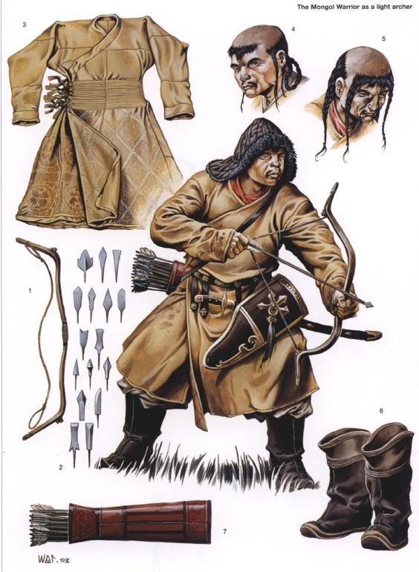
Хүннү (мэө III-мэ I зуун) нарын хувцас өмсгөл
Хүннү нарын хувцас өмсгөл нь биетээр олдсон монгол хувцасны хамгийн эртний дурсгал юм. Археологийн малтлагаар олдсон Хүннү нарын хувцасны судалгаанаас үзэхэд тэд баруун, зүүн тийш зөрдөг энгэр бүхий дээл, агсарган бүс, сөөхий маягийн ээтэн хоншоортой гуталтай байжээ.

Slide 5
Монгол үндэстний дээлний онцлог
Монголчуудын хэрэглэж байсан хувцсыг хадны сүг зураг, хүн чулуун хөшөө, археологийн олдвороос харж болно. Анх манай нутагт уур амьсгал дулаан байсан учраас хаз, хаадай, хаалт, нөмрөг, халхавч гэсэн хувцсыг түүхэндээ хэрэглэж байсан байдаг. Өөрөөр хэлбэл өвсөөр сүлжиж хийсэн, навчаар халхалсан хувцсыг өмсдөг байжээ. Энэ нь хөгжөөд, одоогийн бидний хэрэглэдэг дээлийг бий болгосон юм. Монголын ёс заншлыг илтгэх гол зүйл нь XIII-XIV зууны үеийн олдворууд байдаг. Тэр үед манайхан хээ хуар, монгол гутал, дугуй хэлбэрийн малгай, гоёл зүүсгэлийн хамт хэрэглэж байсан нь нотлогдсон. Уйгар, Түрэгийн үеийн чулуун хөшөөдөөс харвал мөөрөлжин буюу ташуу энгэртэй дээл өмсөж байжээ. Харин манжийн дарлалд орсноос хойш захтай дээл өмсдөг болсон байна.

Slide 6
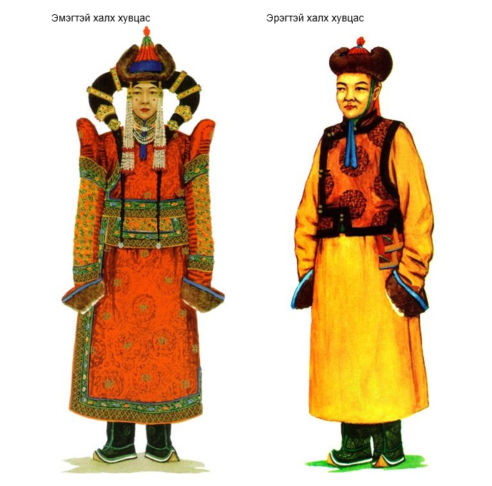
Халх монголчуудын гоёл чимэглэл
Халхчууд нийт хүн амын 81,6 хувийг эзэлдэг. Онон, Хэрлэн, Туул голын саваар голдуу нутагладаг байна. Халхчуудын эрэгтэй дээл нь цомбон буюу дэлбэн хэлбэрийн нударгатай. Нударга нь манжийн дарлалын үеэс орж ирсэн гэдэг. Өмнө нь хаз маягийн ханцуйвчийг хэрэглэж байсан байна. Дээлнийхээ гадуур ууж буюу хүрмийг хэрэглэдэг. Улиралаас шалтгаалж малгайны загвар өөрчлөгдөх аж. Малгайны сампин нь улаан болоод цэнхэр залаатай. 1600-аад оны үеэс Ойрадын хааны зарлигаар малгай нь улаан сампинтай болжээ. Мөн хэт утга, аяны уут, хөөргөний даалин эр хүний гангараа юм. Эрт дээр үеэс хөөргө, гаанс, тамхины уутыг хэрэглэж ирсэн. Энэ нь тэр үеийн монголчуудын дарханы урлаг ямар хэмжээнд хөгжиж байсныг илтгэдэг юм.

Slide 7
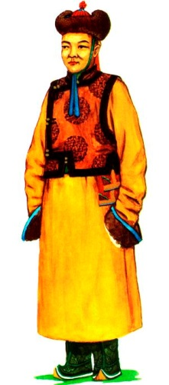
Халх дээл
Халхчууд өөрийн өвөрмөц хувцас, гоёл чимэглэлтэй билээ. Эрэгтэйчүүдийн дээлний зах болоод энгэрийн эмжээр нь дан, энгэр уужим тавиу, ханцуй өргөн, урт, ар хормой нь урд хормойноосоо тавиу байдаг.

Slide 8
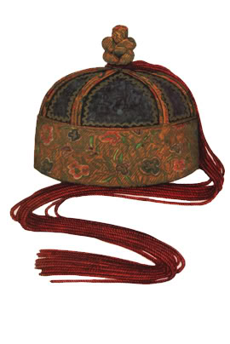
Монгол малгай
Монгол малгайн бөмбөгөр оройг Сүмбэр уулыг дүрсэлсэн гэх, түүнийг тойрсон 32 ширээсийг Сүмбэр уулыг бүчин суусан 32 монгол хэмээгээд 32 хөх монголыг гийгүүлж буй улаан нарны туяа цацран байгаа нь оройгоос унжсан улаан залаа гэж тайлбарлана. Мөн малгайны дотуурхи хар хүрээг монголыг бүсэлсэн харийн дайсан гэх, түүний ар дахь сэтэрхий нь мөнөөх дайсан араараа сэт татагдан устаж монгол хүний баярын магнай тэнийн сэтгэлийн бах улаан гал мэт бадран байна гэж хөх, улаан өнгийн бүч унжуулдаг болжээ гэсэн ардын домог яриа байдаг.

Slide 9
Монголчуудын хамгийн нийтлэг өмсдөг малгайнууд
Лоовууз
Тоорцог
Хилэн малгай
Бялзуухай малгай
Бүнхэр оройт
Эргүүлэг

Slide 10
Монгол малгайг загвараар нь
Сээтэн чихт,
Мөөмөн оройт,
Урлах эдээр нь хурган,
Ишгэн,
Үнэгэн,
Булган,
Халиун,
Бусад эд юмстай адил байдлаар нь таг,
Годон,
Бадам,
Ардын нэрлэх нэрээр нь лоовууз,
Юүндэн

Slide 11
Монгол эрчүүд гоёлын дээл хувцаснаас гадна
Мөнгөн эмээл,
Хазаар,
Сайн модоор хийж яс, мөнгөөр чимэглэсэн ташуур,
Урт сайхан уурга,
Бугуйл
Уран хийцтэй мөнгөн хэт хутга,
Соёо цохилуур,
Хаш, манан соруултай ганс,
Үнэт чулуун хөөрөг,
Мөнгөн аяга,
Алт, мөнгөн бөгж эдлэн гангардаг байжээ.

Slide 12
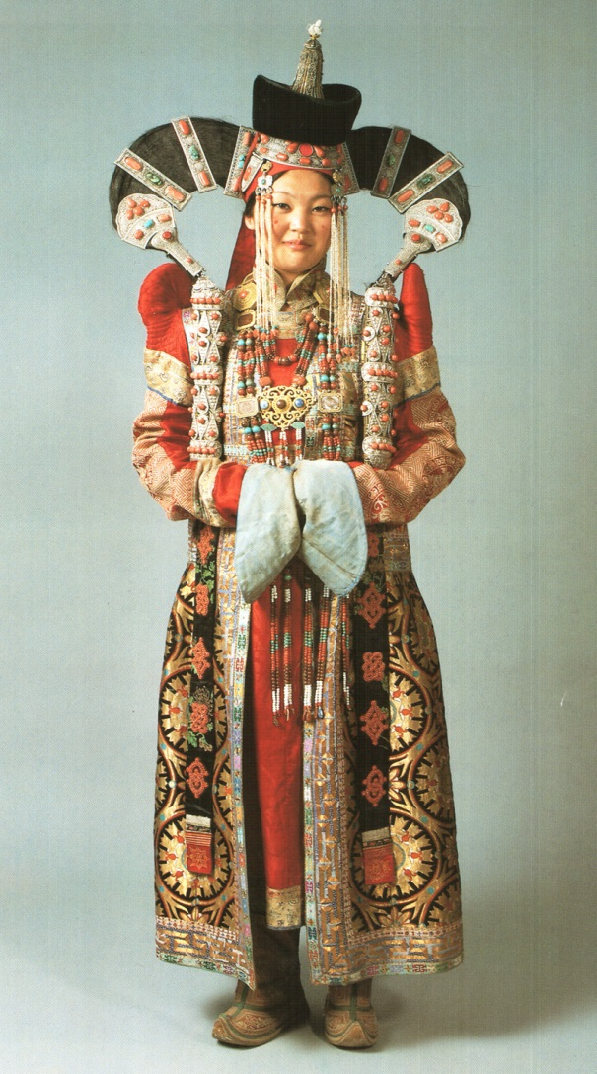
Халх эхнэрийн хувцас
Халх эхнэр хүн түнтгэр мөр, урт ханцуйтай дээлийг гол төлөв тод өнгийн торгоор хийж өмсдөг. Бас дээлийн гадуур давхар өмсөх "ууж" хэмээх өмсгөлтэй байжээ. Халх эхнэрүүд дээлийнхээ ханцуйг гол төлөв хоргойгоор хийдэг. Эхнэр хүний дээл нь ханцуйны уг мөрний залгаасаараа дээш илүү гарсан түнтгэр мөртэй байдаг. Мөн дээлийн хормойн хоёр хажуу талд оноо гаргаж, энгэр, хормойг тойруулан хэдэн үе эрээн туузаар эмжсэн байдаг. Дээлийн нударга хийх эд нь голдуу цэнхэр, хөх, хөх цэнхэр өнгөтэй. Эхнэр дээлний нударганы хэлбэрийг цомбон туурай, дэлбэн туурай хэмээн ялгадаг бөгөөд залуу хүмүүс цомбон, настай хүмүүс дэлбэн нударга хэрэглэнэ.

Slide 13
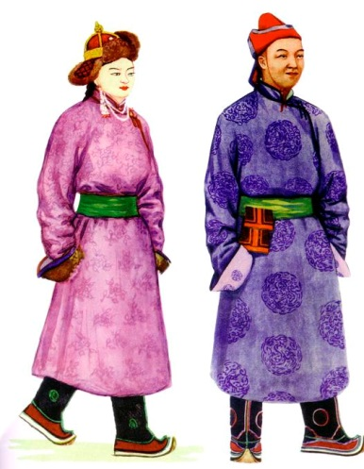
Эрэгтэй, эмэгтэй халх зуны хувцас

Slide 14
Ойрад монголчуудын хувцас, гоёл чимэглэл
Өнгөрсөн зууны эхэн гэхэд ойрад монголчуудын дээл хувцас, малгай, гутлын хийц маяг тэдгээрийг нэрлэж заншсан байдал бусад монголчуудаас нэлээд ялгаатай байсан бөгөөд монгол хувцасны дундад эртний уламжлалыг нэлээд хадгалж ирсэн шинжтэй.

Slide 15
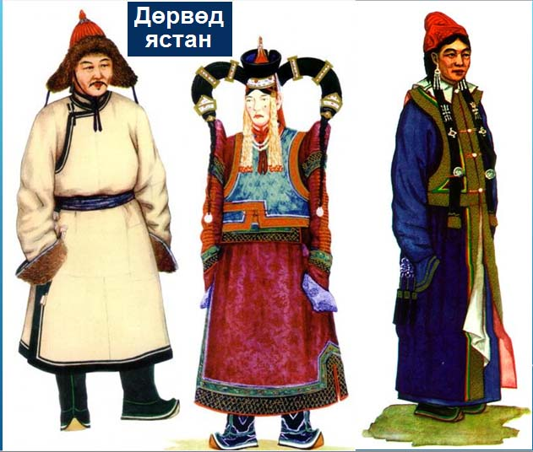
Дөрвөд дээл
Дөрвөд дээл хувцасны нэг өвөрмөц гоёл нь "тасам", "киаз" юм. Энэ нь хүмүүсийн нас, хүйс, намбанд тохирсон байна. Эрэгтэйчүүдийн өвлийн дэвэлийн "тасам" нь хар хурганы үс, хар хилэн байдаг бол эмэгтэйчүүд дээлийнхээ зах, энгэр, ташааг нийтэд нь хараар тасамдаж (каазлаж) ирмэгийг улаан, ногоон өнгийн бөсөөр өнгө ялган эмждэг.

Slide 16
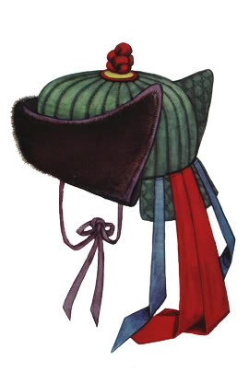
Дөрвөд малгай

Slide 17
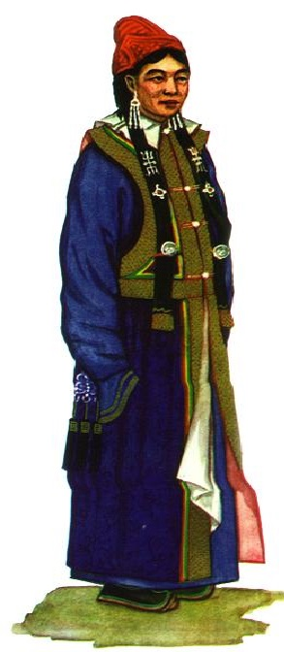
Дөрвөд эмэгтэй дээл
Дөрвөд эмэгтэйчүүд хар хөх өнгийн тэрлэг өмсөнө. Тэрлэгний энгэр, захад 5 мөнгөн товч хадаж сугаа бүчилдэг. Тэрлэгний өвөр хийгээд нудрамыг хоргойгоор хөвөөлж солонгон тууз хадна. Тэрлэгний хормой нь хүрээгүй байдгаараа ойрадын бусад ястнаас ялгаатай.

Slide 18
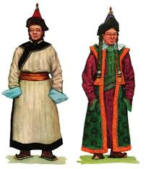
Баяд дээл
Дөрвөн ойрадын холбоонд багтаж явсан Баядууд Увс аймгийн Хяргас, Тэс, Зүүн сумдад амьдардаг. Тэд нийт хүн амын 2,1 хувийг эзэлэнэ. Баяд эрэгтэйчүүд хар өнгийн хэрвээтэй дээлийг өмсдөг. Тэд улаан өнгийг эрхэмлэдэг учраас шаазгай гэгддэг малгайг хэрэглэдэг. Уул усныхаа шүтлэгээр, Чандмань уулынхаа оройг бэлгэдэж улаан малгайг хэрэглэх болжээ.Баяд эмэгтэйчүүд нөхөрт гарахдаа улаан өнгийн гуталтай, улаан дээл, улаан алчуурыг зүүдэг байна. Эмэгтэйчүүдийх нь хувцас ууж, цэгдэг гэсэн хэсгээс бүрдэнэ.

Slide 19
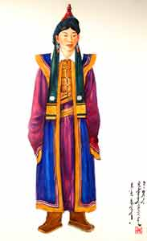
Баяд эмэгтэй дээл
Эмэгтэйчүүдийх нь хувцас ууж, цэгдэг гэсэн хэсгээс бүрдэнэ.Онцлог нь мөрөө тойрсон цагаан өнгийн зах хэлбэрийн даавууг хэрэглэдэг. Энэ нь захыг орлож, цэвэр үзэмжтэй байх, эхийн цагаан сүүг бэлгэдсэн юм. Мөн цагаан өнгөөр ханцуйгаа эмждэг байна. Дээр үед нударгагүй дээл хэрэглэдэг байсан бол одоо цомбон хэлбэрийн нударгатай дээл өмсдөг. Үсний гэрнээсээ эрвээхэй маягийн тохиг зүүж өгч, үүнээс гурав буюу таван өнгийн цацгийг унжуулдаг байна. Ташааны бэлнээс таван өнгийн алчуурыг унжуулдаг. Энэ нь олон байх тусмаа эмэгтэй хүний бэл бэнчинг харуулдаг аж. Ерөнхийдөө баруун аймгийнхны дээлний ханцуй маш өргөн байдаг. Тэд манжийн дарлалд орохдоо хүүхдээ дээлнийхээ ханцуйнд нууж гарч байсан гэдэг домгоос үүдэлтэй аж. Дээлний ууж нь өргөн, өнгө өнгийн эмжээрээр эмжигдсэн байдаг.

Slide 20
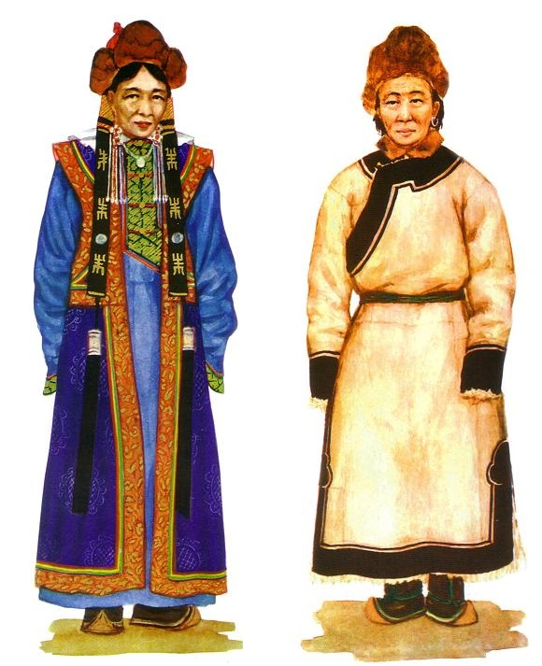
Урианхай дээл
Урианхайчууд Ойрадын бүрэлдэхүүнд багтаж байсан эртний аймгуудын нэг юм. Ховдын Мөнххайрхан, Дуут суманд бөөнөөрөө амьдардаг. Нийт хүн амын 1,6 хувийг эзлэх аж. Эрэгтэй дээл нь хар хэрвээтэй, хоёр талаараа оноотой, оноог нь хэрвээлж эмжиж өгснөөрөө бусад дээлнээс онцлог байдаг. Нударга нь нэлээд том. Малгай нь ерөнхийдөө дуулга хэлбэртэй.

Slide 21
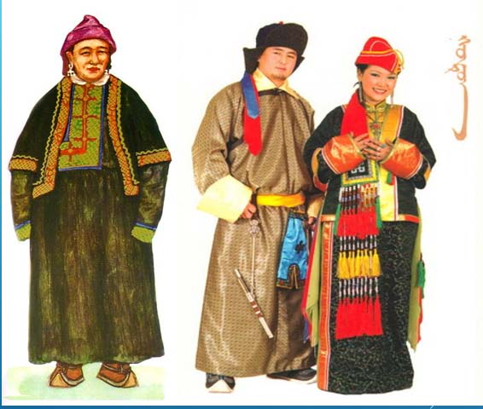
Хотон дээл
Хотонгууд увс аймгийн тариалан суманд нутагладаг Түрэг, Уйгар гаралтай угсаатан юм. XVIII зууны үеэс одоогийн нутагтаа ирж суурьшсан гэдэг. Монголчуудын 0,3 хувийг эзэлдэг. Цуур, хөөмэй, угсаатны бүжгүүд нь Хотон, Баяд, Дөрвөд, Урианхайчуудаас гаралтай. Хотонгууд газар тариалан эрхэлдэг учраас хувцас нь тариалангийн ажилд зохицсон байдаг. Эрэгтэй дээл нь хэрвээтэй, ханцуй нь маш нарийнхан. Эмэгтэйн ууж нь богино буюу бүснээс доош, жижиг авсаархан загвартай. Тэд хар бараан дээлийг ихэвчлэн өмсдөг байна.

Slide 22
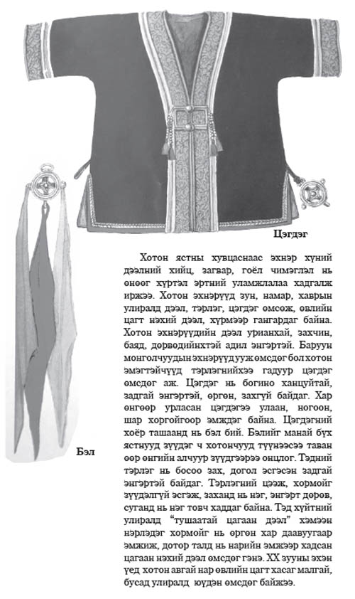
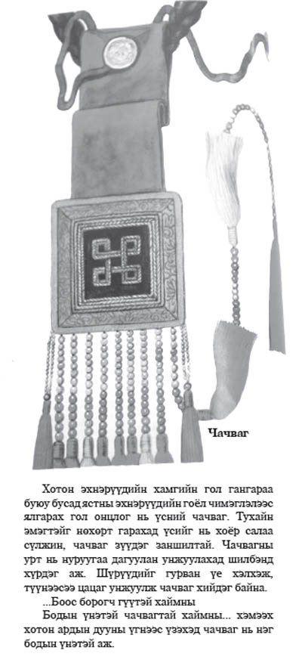
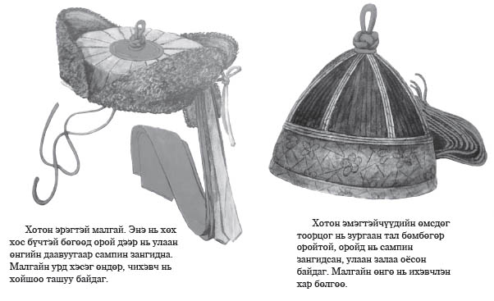
Хотон ястан

Slide 23
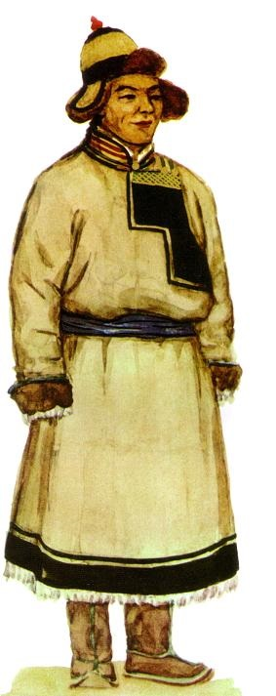
Дархад дээл
Дархадууд нийт хүн амын 0,8 хувийг эзэлдэг. Дархад дээлний энгэр нь маш том хар хэрвээтэй, зах нь давхар эмжээрүүдтэй. Хормойных нь урд тал нь оодон, хойд тал нь сууж өгсөн байдаг. Тэд Хангай газар нутагладаг учраас салхинаас сэргийлж хойшоо суусан дээлийг өмсдөг аж.

Slide 24
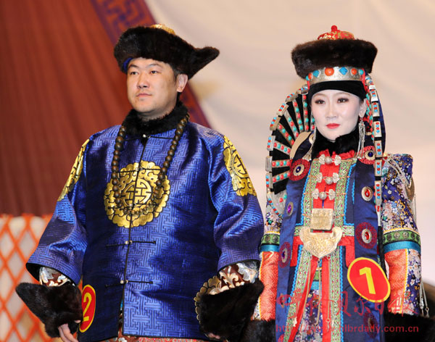
Барга дээл
Нийт хүн амын 0,1 хувийг Баргууд эзэлдэг. Тэднийг Өвөр монголын хөлөн буйраас ирсэн гэж үздэг. Баргаууд буриадуудтай ойр аж төрдөг байсан ч тэдний ёс заншилзд автаагүй юм. Эрэгтэйчүүдийн дээлийн зах нь нэлээд өргөн. Монгол маягийн цамц шиг бууж өгснөөрөө онцлог. Үүнийг дөрвөлжин эсвэл мөөрөлжин энгэр гэж ялгахад бэрх.

Slide 25
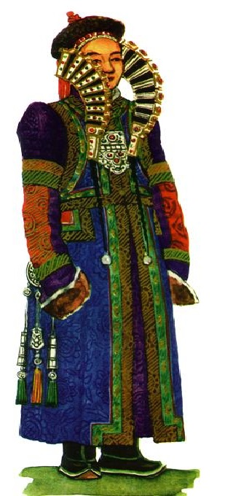
Барга эмэгтэй дээл
Барга эмэгтэй түнтгэр мөртэй, хэт том биш нударгатай, алаг ханцуйтай дээлийг өмсдөг. Тэд маш том хамар хээтэй энгэрийн гууг хэрэглэдэг байна. Энэ нь ардаа бас байдаг. Гуу нь эмэгтэй хүний нурууг тэгшилж өгөх зориулалттай гэж үздэг юм. Түүнд маань болоод сахиус, гоёл чимэглэл байдаг. Үсний хэлбэр нь халх эмэгтэйтэй адил дэргэр боловч шанаа, хацрыг даган урагшаагаа сууж өгсөн байдаг. Эмжээрийг нь дагаж хавчаартай, дээр нь бас тоноглол бүхий чимэглэлтэй.

Slide 26
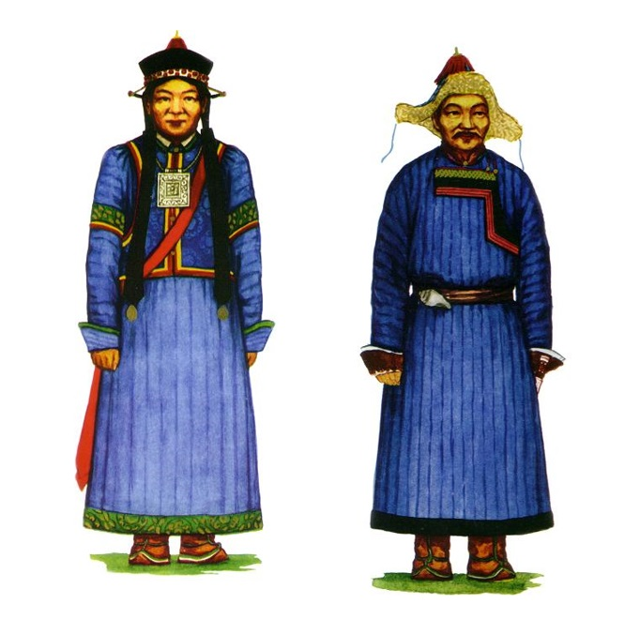
Буриад дээл
Буриадууд эртний гаралтай монгол угсаатнуудын нэг. Дорнод аймгийн Баяндун, Баян-уул, Дашбалбар, Цагаан овоо, Хэнтий аймгийн Батширээт, Дадал, Биндэр, Сэлэнгэ аймгийн Ерөө, Төв-Аймгийн Мөнгөн морьт, Хөвсгөл аймгийн Цагаан уул сумдуудаар нутагладаг. Нийт иргэдийн 1,7 хувийг эзэлдэг.

Slide 27
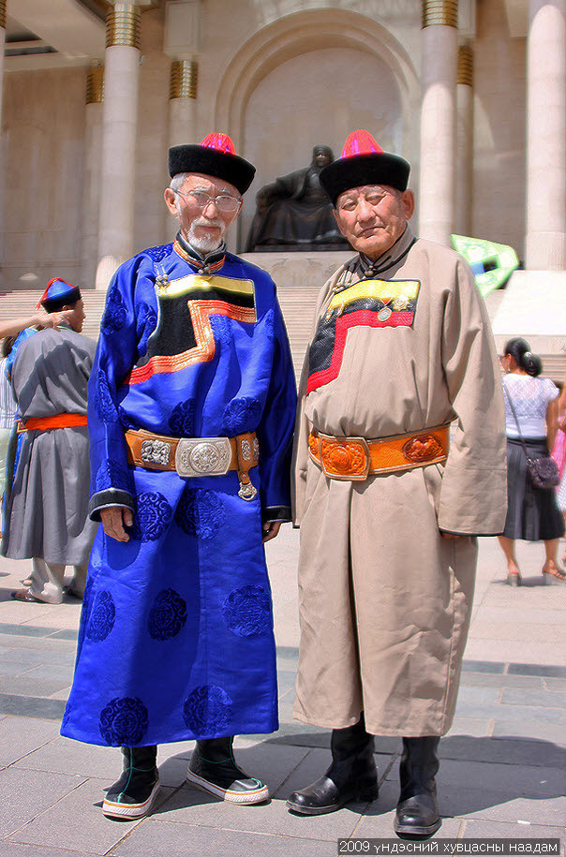
Буриад эрэгтэй дээл
Эрэгтэйчүүдийнх нь дээлний энгэр гурван өнгөөр хийгдсэн байдаг. Маш их зовлон үзсэн ард түмэн учраас үүнийг бэлгэдэж, дундах нь хар буюу зовлон, дээдэх нь цагаан буюу зовлонг дахин үзэхгүй байх, доодох нь улаан буюу цусыг бэлгэджээ. Мөн ханцуйг нь хар өнгөөр эмждэг байна.

Slide 28
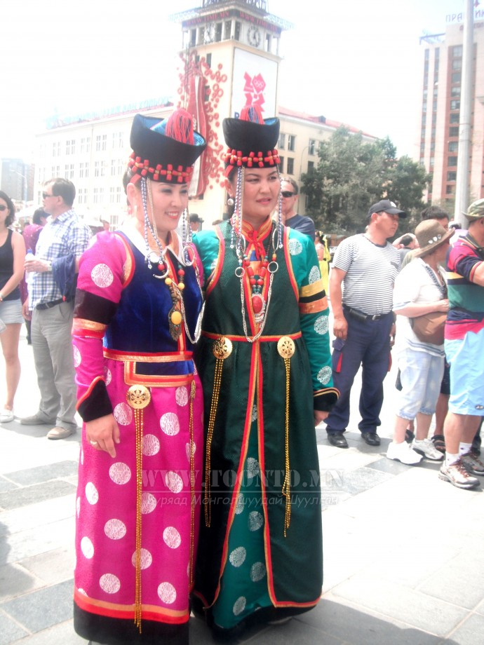
Буриад эмэгтэй дээл
Эмэгтэй дээлний ханцуй нь нарийнхан, нударгагүй, цацаг нь улаан хэлбэрийн байдаг. Уужгүй, нэгэн цул байдлаар хийгдсэн дээл юм. Тэдний малгай нартай холбогддог гэдэг учраас нарны цацрагыг бэлгэдэн, улаан цацагтай аж. Хормой нь дэрэвгэр маягийн хуниастай, цагаан өнгийн захтай, ерөнхийдөө бараан өнгийн дээл өмсдөг байна.

Slide 29
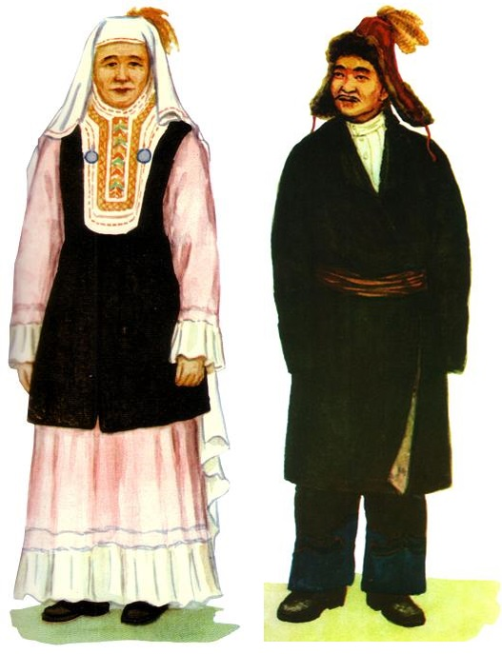
Казах хувцас
Түрэг угсаатны бүлэг болох Казахууд XIX зууны үед баруун аймагт нутаглаж байгаад, 1917 онд албан ёсоор монгол улсын харьяат болсон юм. Тэд Баянөлгий, Ховд, Сэлэнгэ, Налайхад амьдардаг. Нийт хүн амын 4,3 хувийг эзэлдэг байна. Казахууд лалын шашинтай учраас хувцас нь шашны зан үйлтэй нэвт холбоотой. Казах эрэгтэй хар өнгийн, нилэмгэр хүрэм маягийн хувцсыг өмсдөг. Өмд нь казах хээ угалзтай байдаг.

Slide 30
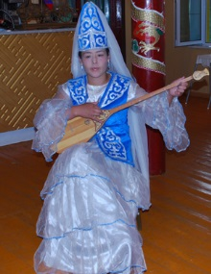
Казах эмэгтэй хувцас
Казах эмэгтэйчүүд дэрэвгэр хормойтой цагаан, шар өнгийн нилэмгэр хувцсыг өмсдөг. Гадуураа уужтай, ууж нь усан долгион маягийн хээгээр хүрээлүүлсэн байдаг. Алчуурын доторх тойруул маягийн толгой бүрхсэн даавуу нь эмэгтэй хүнийг илтгэдэг. Эрүүнээс доош унжсан хэсэг нь улаан өнгөтэй байвал гэрэлсэн, шар өнгөтэй байвал гэрлээгүйг илтгэдэг. Ислам шашны дагуу эмэгтэйчүүд нь үс гэзгээ алчуураар далдалдаг. Тэд элдэв янзын гоёл чимэглэл хэрэглэдэггүй. Харин том алчуур зүүдэг байна.

Slide 31
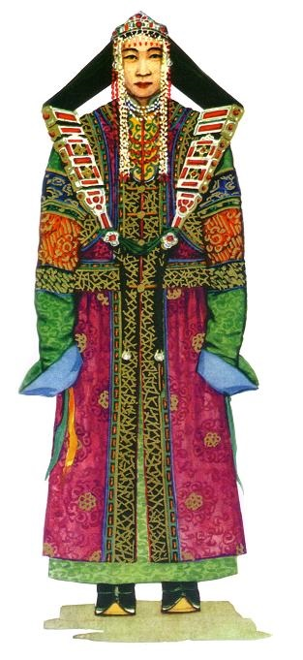
Дарьганга дээл
Угаас дархаараа гайхагдсан ард түмэн нь ур нарийн хийцтэй мөнгөн эдлэл дээр улаан шүрээр чимдэг онцлогтой ба ус нь халх эмэгтэйн үстэй төстэй юм. Зуны улиралд эрчүүд бөс даавуун тэрлэг өвөл бусад монголчуудын нэгэн адил хонины нэхийгээр оёсон үстэй дээл, хавар намрын сэрүүнд “ханжаар-хантааз”, “давхац-хүрэм” өмсдөг. Эхнэрүүд нь дулаан цагт эхнэр дээл, урт ууж, өвөлд мөн адил хийцийн нэхий дээл өмсөж байжээ. Дарьгангачууд хилэн малгай, тоорцог, товь, маахууз, овоодой, шовгор оройтой малгай өмсөхөөс гадна чихэвч бас алчуур зангидана. Өвлийн цагт адуу манахдаа жирийн ард нь ямааны дахтай, ихэс дээдэс язгуурын хүмүүс нь чоно дахтай байдаг байна.

Slide 32
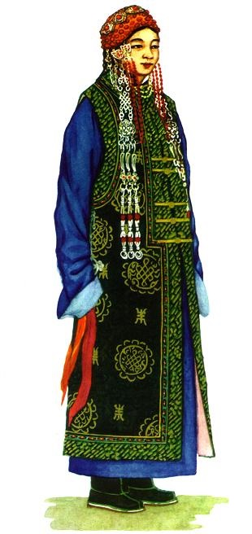
Үзэмчин дээл
Малгай зүүсгэл нь нэг цогц. Дан улаан шүрээр чимэглэж, дундуур нь мөнгө тана зэргээр чимэглэл хийдэг онцлогтой юм. Монголын Сүхбаатар аймагт Үзэмчин нар амьдарч байна. Ууж нь үзэмчин эмэгтэйн ёслолын өмсгөл юм. Уужны энгэр, цээж хоёр нь хөл, алх гэсэн хоёр анги эмжээртэй. Дээд алх эмжээр нь төө урт, морин саа зэргээр хийдэг. Уужны хормойн захаар шилжээр, өргөн тасам, солонгон тууз, морин саа барьж эмждэгээрээ бусдаас ялгаатай. Уужинд нь баруун, зүүн ташаа хийдэг бөгөөд ар хормойдоо оноотой байна.

Slide 33
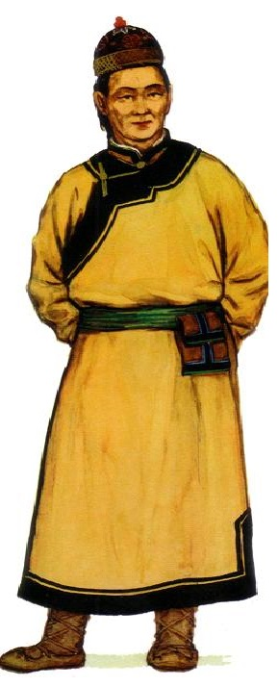
Торгууд дээл
Торгууд хувцас, өмсгөл, зүүсгэл нь захчин, дөрвөд, баяд, урианхай ястны хувцастай ерөнхийдөө төстэй боловч бас ялгагдах онцлогтой.
Торгууд эрэгтэйчүүдийн өвлийн улиралд өмсөх дээл нв урд гол оёдолдоо өнцөг гаргасан хар өнгийн цалам, нарийн хошмог, эргэдэг захтай. Ташаандаа хар өнгөөр эмжсэн тож дөрвөлжин оноотой, онооныхоо дээд талд хар өнгөөр хийсэн хуруу хирийн өргөнтэй хоёр хөндлөвчтэй, дөрвөлжин энгэртэй, цагаан хурганы арьсаар бөөлжүүлэн эмжсэн урт ханцуйтай цагаан нэхий дээл өмсдөг. Зуны улиралд хар өнгийн цаламтай, дээрхийн адил оноотой, хөх, цагаан шаргал, хул өнгөтэй бөс даавуугаар хийсэн тэрлэг өмсдөг.

Slide 34
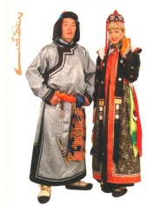
Торгууд эмэгтэй дээл
Торгууд эмэгтэйчүүд ханцуйгүй урт цэгдэгийг ёслол хүндэтгэлийн хувцас болгон хэрэглэдэг. Цэгдэгний дотор лавшиг өмсөнө. Торгууд эмэгтэйчүүд цэнхэр, хөх, хар, ногоон өнгийн их төлөв өмсдөг. Цагаан зах нь анх бүх биеэ бүрхдэг нөмрөг мэт байснаа хожим хэрэглээний байдлаас үүдэж лавшиг, цэгдэгний захыг хиртэхээс хамгаалах болон гоёлын зориулалттай. Цагаан зах нь тэнгэрээс бэрлэж явна гэсэн санаагаар эхнэр хүн биеэ халхалж тэнгэр эцэгт үзүүлэхгүй гэсэн ёсноос үүдэлтэй аж.

Slide 35
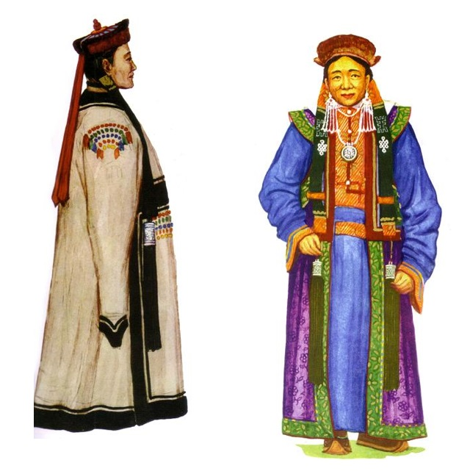
Захчин дээл
Захчин эмэгтэйчүүд өвлийн цагт нэхий дээл өмсөнө. Уг дээлээ “үч” гэх бөгөөд зах, энгэр, байр, хормойг нь эргэн тойрон 3-3 хуруу өргөн хар хилэнгээр хөвөөлж, галуун таваг, хатгаламж энгэр хормойгоор нь хурганы арьсаар бөөлжүүлэн хурьсаж, бэлхүүсээр нь өнгө алаглуулан 3 эгнээ хөзөрлөн хатгамалсан, ногоон өнгийн бөсөөр хийсэн эргэдэг хошуу захтай, гарын ганууг дагасан ногоог даавуугаар өнгөлсөн буумал нудрамтай. Задгай догол зөв энгэртэй, энгэртээ 7 товч шилбэтэй ханцуйны угаараа бүсэлхий хүртэл өргө, үзүүр хэсэгтээ нарийн, ханцуйны бугалганы хэсэгт 6 эгнээ цацагтай хөзөр хатгамалтай, мөр, далаа бүрхсэн араа хатгамалсан хөвөөтэй, цагаан захтай байна.

Slide 36
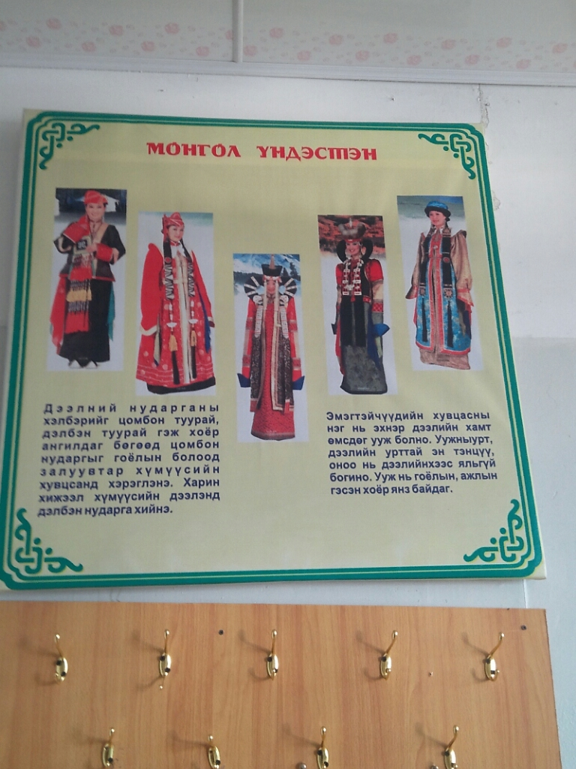
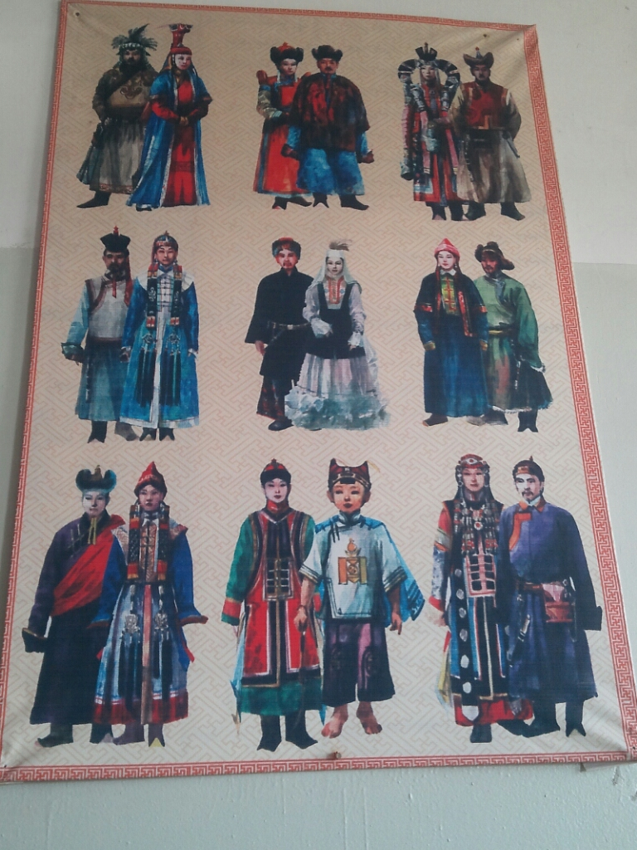

Slide 37
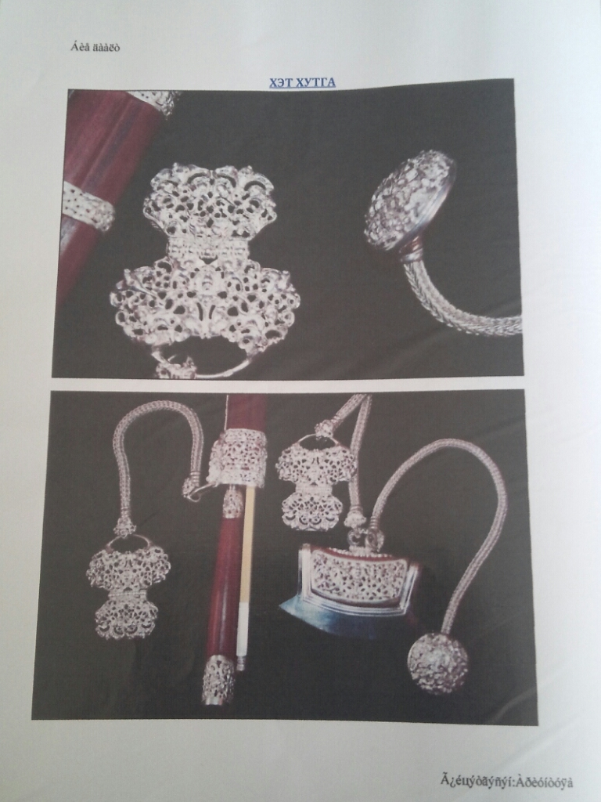
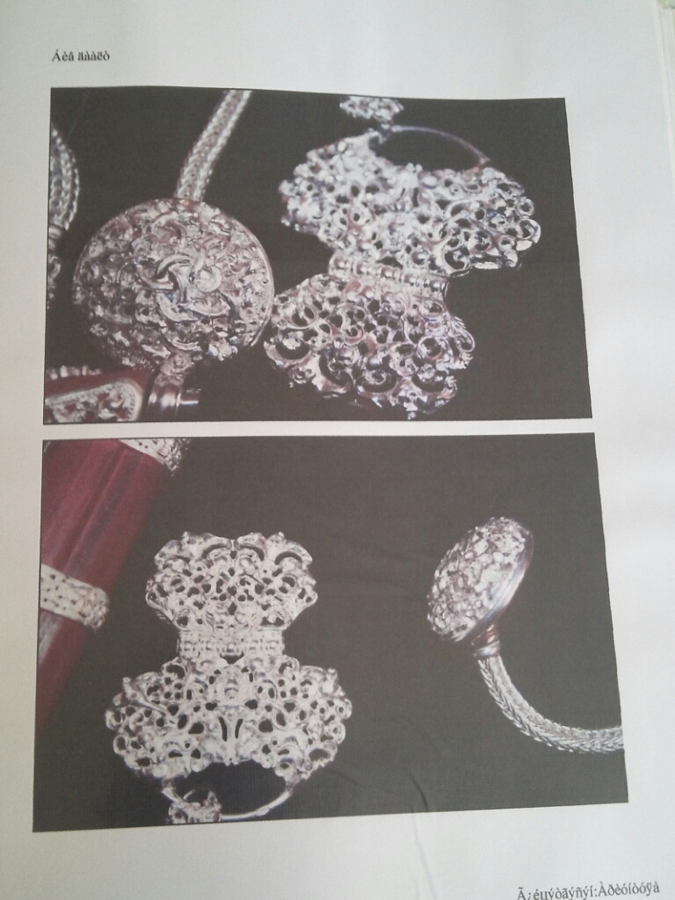
Хэт хутга

Slide 38
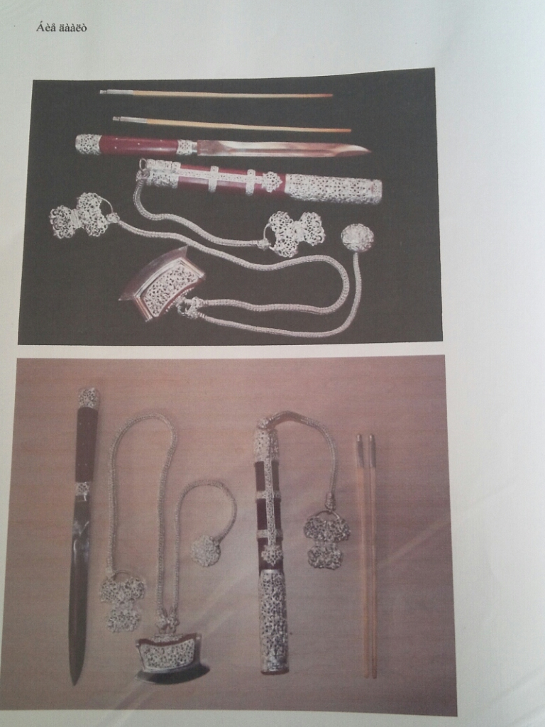
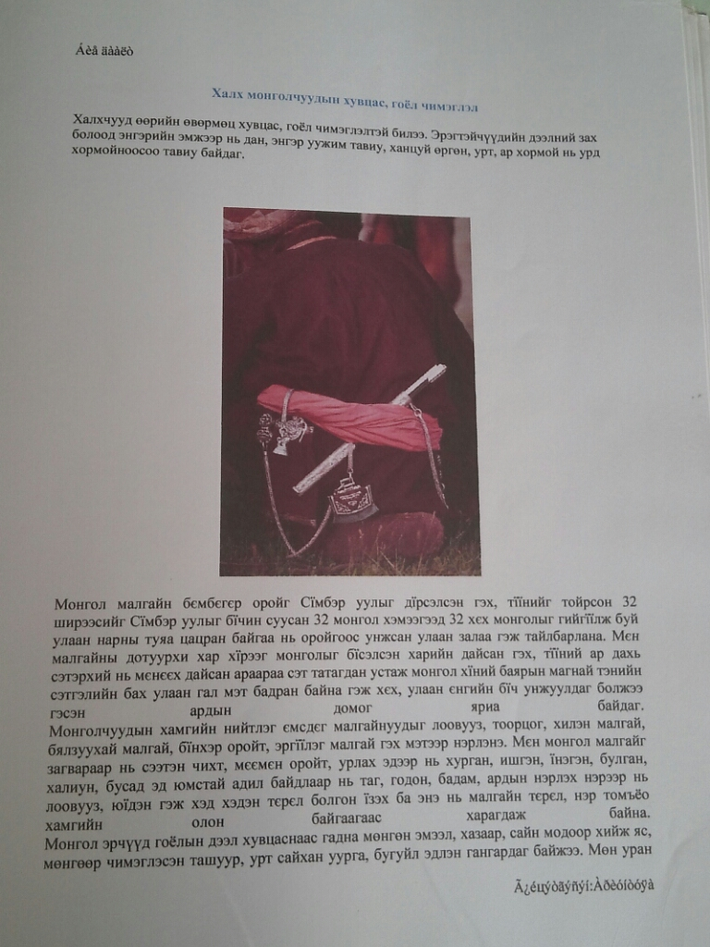

Slide 39
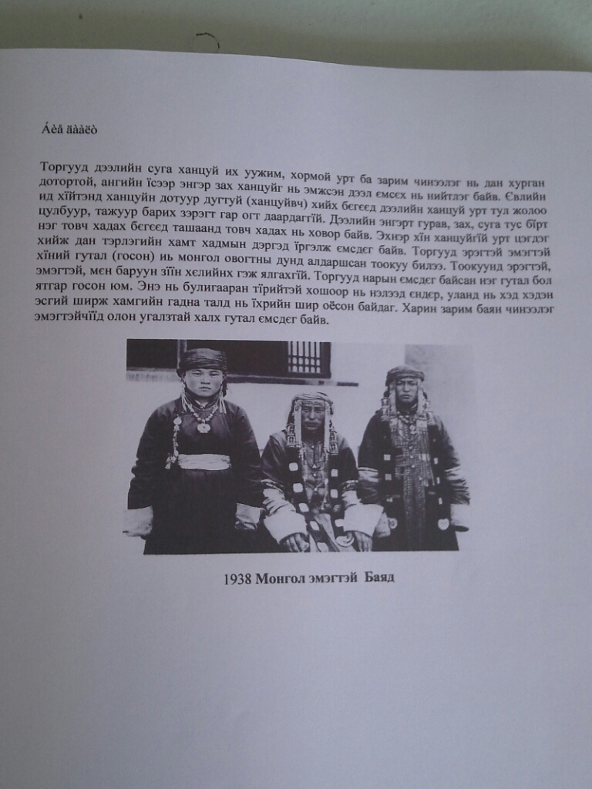
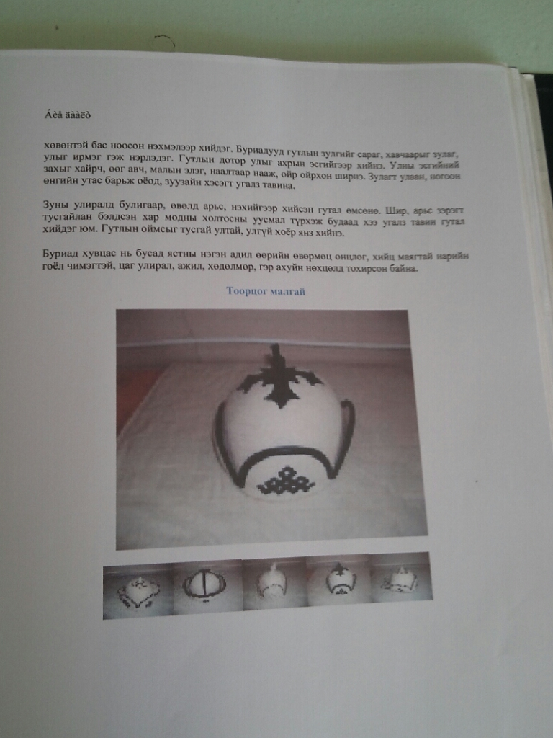

Slide 40
Дүгнэлт
Монгол улс нь бараг нэг угсаатны (үндэстний) улс юм. Эдүгээ нийт хүн ам 2.4 сая, үүний 95% орчим нь монголчууд, 5% орчим нь түрэг гаралтай казак, тувачууд болно. XIX зууны сүүлч XX зууны эхэн гэхэд Монголд 20 орчим угсаатны жижиг бүлэг, ястангууд амьдарч байсан бөгөөд эдүгээ угсаатны нэр, уламжлалт дээл хувцас, соёлынхоо зарим онцлогыг хадгалсаар байна.

Slide 41
Анхаарал хандуулсанд баярлалаа.

